Slide 1


PLA DE COMUNICACIÓ D’UN PROCÉS PARTICIPATIU.
CAS EXEMPLE: XARXA ÒMNIA
2019

Slide 2
01
OBJECTIUS DE COMUNICACIÓ
QUÈ VOLEM EXPLICAR?
El Pla de Comunicació

Slide 3
1 Objectius de comunicació: el Pla de Comunicació
Un procés de participació s’adreça a la gent i, per tant, aquesta ha de saber què es fa, per a què se la convoca i ha d’entendre els continguts i la metodologia. Però a més a més, la comunicació ha de:
generar implicació dels actors, més enllà de la mera informació de que hi ha un procés.
comunicar clarament el què i el per a què.
Un Pla de Comunicació t’ajudarà a definir els objectius de la comunicació, el públic objectiu, els canals, les actuacions i el calendari.
Exemple Pla de Comunicació Punts Òmnia

Slide 4
02
EL PÚBLIC OBJECTIU
A QUI LI VOLEM EXPLICAR?

Slide 5
2 El públic objectiu
És important tenir identificat a qui li vols explicar què.
A grans trets, podem identificar públic extern i públic intern.
Al marge del públic objectiu a qui ens volem adreçar, s’han de tenir en compte altres públics que ens han d’ajudar a arribar a ells (extern: ciutadania que hagi participat en algun procés participatiu similar, empreses proveïdores, mitjans de comunicació, universitats, administració pública, etc. / Intern: empleats departament impulsor, comunicació dels departaments implicats, etc.).
Contacta amb la DG de Participació ciutadana. Disposem d’un mapa d’actors amb més de 10.000 registres classificats per temes i àmbits geogràfics que t’ajudaran a difondre entre ens i entitats el teu procés.

Slide 6
03
CANALS
Com arribem al públic objectiu?

Slide 7
3 Canals de comunicació
S’han d’establir diversos canals, en funció del mapa d’actors plantejat. Habitualment comptarem amb canals de comunicació online (a través d’internet) i offline (espais físics).
Fes una llista d’aquells canals dels quals pots disposar. Et donem algunes idees.
ONLINE
Enviament de correus electrònics
Xarxes socials
Intranets
Pàgines web
Butlletins gencat
Fòrums o blogs
Publicitat de pagament a xarxes socials, google, diaris electrònics, etc.
OFFLINE
Premsa
Jornades i sessions de presentació
Sessions de treball
Espais tipus “punt de venda”: oficines de les que diposis, punts de trobada, etc.

Slide 8
04
ACTUACIONS
Què cal fer per comunicar allò que volem a qui volem?

Slide 9
4 Actuacions
Et proposem una sèrie d’actuacions a tenir en compte:
Elaborar la base de dades (mapa d’actors)
Elaborar els missatges (treballant el contingut)
Elaborar la imatge general del procés
Elaborar materials de comunicació (online i offline)
Elaborar materials de difusió (online i offline)
Treballar la pàgina web del procés
Elaborar materials de suport a les sessions
Aquí tens una plantilla per treballar totes aquestes actuacions de comunicació. És un check list on pots anar completant les actuacions i identificant quin moment del procés participatiu és el més idoni per fer-ho.

Slide 10
EXEMPLE
El cas Xarxa Òmnia
05

Slide 11

5 El Cas Xarxa Òmnia
Imatge del procés
El punt de partida era...
La Xarxa Òmnia té un component TIC i social molt important.
Des del primer moment vam voler que la gent de la Xarxa Òmnia es sentís partícip (component social).
Vam voler que es pogués jugar a difondre el procés per les xarxes per part de tothom, explicant les seves experiències (TIC i Social). Per a això necessitàvem un fil conductor: el hashtag. #Somnia
11
Notes:
Objectius
Escoltar i compartir què ha representat l'Òmnia per les persones i el territori.
Adaptar el programa Òmnia a la nova realitat social i al nou entorn tecnològic. Per a això, aspirem a fer una diagnosi compartida amb tots aquells que formeu part del programa.
Introduir la innovació no només tecnològica sino social. Posant en valor el capital social, la participació i les estratègies comunitàries.
Adquirir nous aprenentatges i metodologies aplicables a altres polítiques públiques de caràcter transversal.

Slide 12
5 El Cas Xarxa Òmnia
Cartelleria
Disposàvem de 123 punts distribuïts pel territori. Això suposava:
Comptar amb l’ajuda dels centres per donar a conèixer el procés. Per això vam gener cartelleria (pòsters i flyers a distribuir en aquests punts).
Contactar i comptar amb els Dinamitzadors dels punts perquè ens ajudessin a difondre el procés i involucrar a la gent ->Teníem poder de difusió presencial al territori.
  En el teu cas... Comptes amb una xarxa presencial amb la que puguis comptar? Amb serveis territorials? Agents al territori? Entitats que t’ajudin a difondre?
12
Notes:
Objectius
Escoltar i compartir què ha representat l'Òmnia per les persones i el territori.
Adaptar el programa Òmnia a la nova realitat social i al nou entorn tecnològic. Per a això, aspirem a fer una diagnosi compartida amb tots aquells que formeu part del programa.
Introduir la innovació no només tecnològica sino social. Posant en valor el capital social, la participació i les estratègies comunitàries.
Adquirir nous aprenentatges i metodologies aplicables a altres polítiques públiques de caràcter transversal.

Slide 13

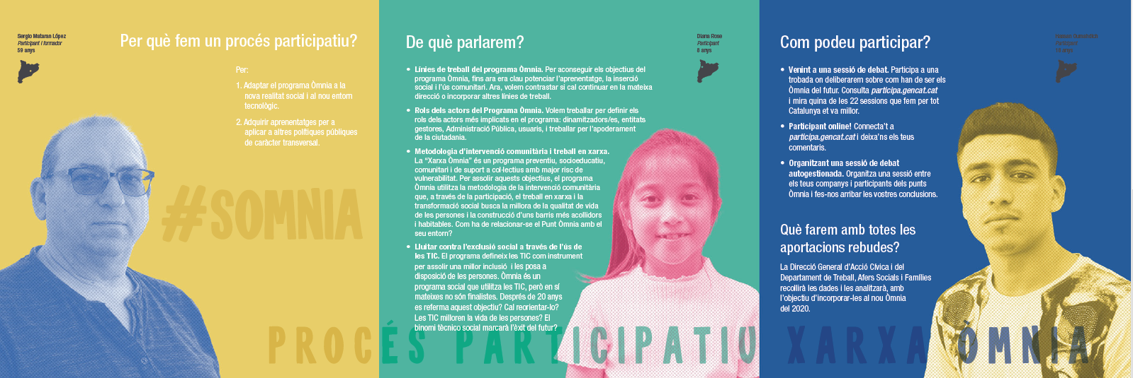
5 El Cas Xarxa Òmnia
Exemple del tríptic
  Idea! Les persones que surten al tríptic són persones reals, que d’una manera o altra estan involucrades amb la Xarxa Òmnia. L’objectiu era involucrar a tota la gent en la majoria d’accions possibles, també les de difusió.
13
Notes:
Objectius
Escoltar i compartir què ha representat l'Òmnia per les persones i el territori.
Adaptar el programa Òmnia a la nova realitat social i al nou entorn tecnològic. Per a això, aspirem a fer una diagnosi compartida amb tots aquells que formeu part del programa.
Introduir la innovació no només tecnològica sino social. Posant en valor el capital social, la participació i les estratègies comunitàries.
Adquirir nous aprenentatges i metodologies aplicables a altres polítiques públiques de caràcter transversal.

Slide 14


5 El Cas Xarxa Òmnia
Exemple del flyer
  Idea! Vam generar un espai personalitzat per a cada una de les 23 sessions, amb la data i adreça. Així, sobre una plantilla genèrica de flyer, teníem “crides a l’acció” personalitzades amb dia, lloc i hora.
  Amb la impressió digital pots fer-ho. Sinó, el disseny pot contemplar un espai en blanc i posar etiquetes.
👉
14
Notes:
Objectius
Escoltar i compartir què ha representat l'Òmnia per les persones i el territori.
Adaptar el programa Òmnia a la nova realitat social i al nou entorn tecnològic. Per a això, aspirem a fer una diagnosi compartida amb tots aquells que formeu part del programa.
Introduir la innovació no només tecnològica sino social. Posant en valor el capital social, la participació i les estratègies comunitàries.
Adquirir nous aprenentatges i metodologies aplicables a altres polítiques públiques de caràcter transversal.

Slide 15

5 El Cas Xarxa Òmnia
Exemple de pòster
  Idea! Els pòsters i els flyers (amb les dates concretes) compartien espai. Per això vam fer pòsters genèrics, sense al·lusió a dates. Això ens permetia simplificar missatges:
  Dir que és un procés participatiu de la Generalitat.
  Interval de temps.
  Web a on buscar més informació.
👉
15
Notes:
Objectius
Escoltar i compartir què ha representat l'Òmnia per les persones i el territori.
Adaptar el programa Òmnia a la nova realitat social i al nou entorn tecnològic. Per a això, aspirem a fer una diagnosi compartida amb tots aquells que formeu part del programa.
Introduir la innovació no només tecnològica sino social. Posant en valor el capital social, la participació i les estratègies comunitàries.
Adquirir nous aprenentatges i metodologies aplicables a altres polítiques públiques de caràcter transversal.

Slide 16
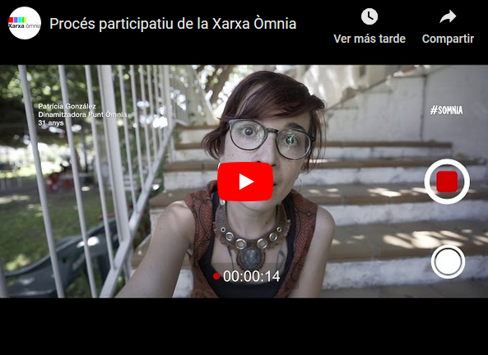
5 El Cas Xarxa Òmnia
Vídeo de presentació
Amb els participants com a protagonistes.
Amb el hashtag com a fil conductor.
Amb la web del procés com a pàgina d’aterratge (landing page).
Objectiu: difondre’l per les xarxes i al mail de presentació del procés (però mentre el fèiem, ja generàvem també soroll entre el col·lectiu).
  Idea! Quan pengis el vídeo al canal de youtube, aprofita l’espai del youtube per
  Descriure el vídeo i el procés participatiu
  Utilitzar paraules clau que t’ajudin a posicionar-te a buscadors
  Indicar a la descripció la pàgina d’aterratge del procés.
16
Notes:
Objectius
Escoltar i compartir què ha representat l'Òmnia per les persones i el territori.
Adaptar el programa Òmnia a la nova realitat social i al nou entorn tecnològic. Per a això, aspirem a fer una diagnosi compartida amb tots aquells que formeu part del programa.
Introduir la innovació no només tecnològica sino social. Posant en valor el capital social, la participació i les estratègies comunitàries.
Adquirir nous aprenentatges i metodologies aplicables a altres polítiques públiques de caràcter transversal.

Slide 17
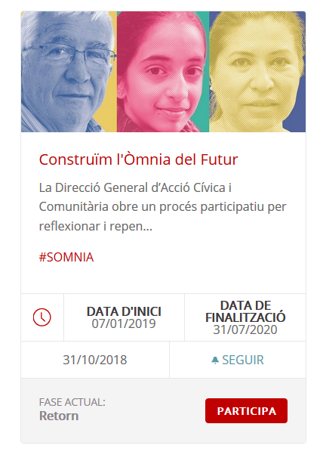
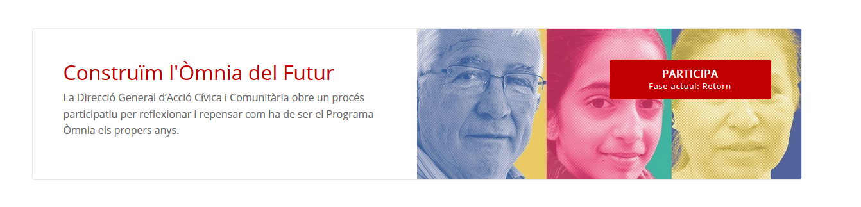
5 El Cas Xarxa Òmnia
El web
I tota la informació cap a on apuntava? Cap a la web del procés participatiu.
Imatge
Contingut
  Idea! Tingues en compte els diferents formats del web de participació per pensar una imatge per a les capçaleres del web. Al manual sobre “Com fer processos participatius al participa.gencat.cat” tens les diferents mides de banners del web
17
Notes:
Objectius
Escoltar i compartir què ha representat l'Òmnia per les persones i el territori.
Adaptar el programa Òmnia a la nova realitat social i al nou entorn tecnològic. Per a això, aspirem a fer una diagnosi compartida amb tots aquells que formeu part del programa.
Introduir la innovació no només tecnològica sino social. Posant en valor el capital social, la participació i les estratègies comunitàries.
Adquirir nous aprenentatges i metodologies aplicables a altres polítiques públiques de caràcter transversal.

Slide 18
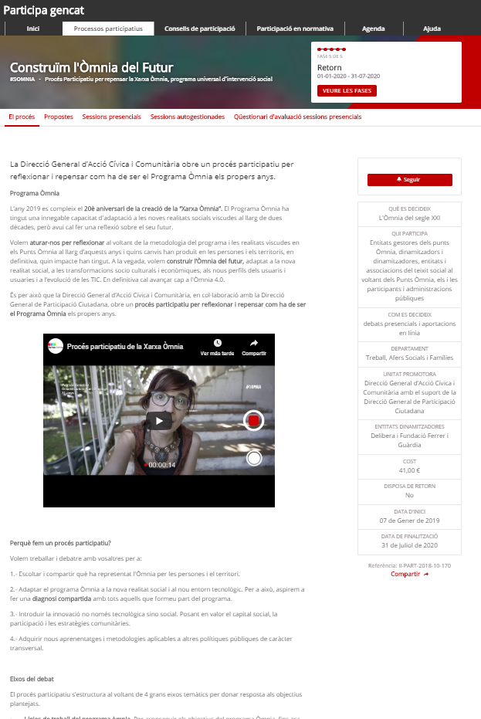
5 El Cas Xarxa Òmnia
El web
I tota la informació cap a on apuntava? Cap a la web del procés participatiu.
Imatge
Contingut
  Idea! Posa al web tot el material que hagis generat. Infografies, vídeos, imatges... Tot el que consideris que pot ajudar a fer més entenedor el procés i fer que la gent s’animi a participar. El web participa.gencat.cat permet posar imatges i vídeos. Els vídeos els hauràs de penjar prèviament al youtube, a algun dels canals @Gencat
18
Notes:
Objectius
Escoltar i compartir què ha representat l'Òmnia per les persones i el territori.
Adaptar el programa Òmnia a la nova realitat social i al nou entorn tecnològic. Per a això, aspirem a fer una diagnosi compartida amb tots aquells que formeu part del programa.
Introduir la innovació no només tecnològica sino social. Posant en valor el capital social, la participació i les estratègies comunitàries.
Adquirir nous aprenentatges i metodologies aplicables a altres polítiques públiques de caràcter transversal.

Slide 19
5 El Cas Xarxa Òmnia
El web
I tota la informació cap a on apuntava? Cap a la web del procés participatiu.
Imatge
Contingut
  Idea! El contingut és molt important. Recorda...
  Una idea un missatge
  Llenguatge senzill, planer i entenedor. No resta rigurositat!!
  Generar interès de la persona / col·lectiu a la que ens adrecem: li resolem alguna necessitat que té o li estem explicant des del "jo" i des del "a què em dedico"?
  Frases curtes.
  L’estructura del text també ajuda a la comprensió
  Utilitza títols
  Utilitza punts o numeracions
  Si vols destacar alguna idea quan entren a la pàgina, tens els “AVISOS”, una franja vermella on pots posar idees que vulguis destacar
19
Notes:
Objectius
Escoltar i compartir què ha representat l'Òmnia per les persones i el territori.
Adaptar el programa Òmnia a la nova realitat social i al nou entorn tecnològic. Per a això, aspirem a fer una diagnosi compartida amb tots aquells que formeu part del programa.
Introduir la innovació no només tecnològica sino social. Posant en valor el capital social, la participació i les estratègies comunitàries.
Adquirir nous aprenentatges i metodologies aplicables a altres polítiques públiques de caràcter transversal.

Slide 20
5 El Cas Xarxa Òmnia
Mailings
La base de la comunicació amb el mapa d’actors elaborat es va fer a través de mailings. És important pensar a qui li envies el correu per adequar el llenguatge i en quin moment del procés estàs per adequar el missatge (presentació del procés, convidar a una sessió, explicar idees que es van recollint, demanar ajuda per difondre el procés, presentar el document de retorn, etc.).
  Idea! Fes una planificació dels mailings que vols enviar per espaiar-los en el temps i segmentar els públics (no volem fer spam!). Et suggerim 1 mail / 1 idea.
  Exemples de mail:
  Un mail a tothom per presentar el procés i els canals de participació.
  Mails personalitzats per convidar a les sessions, segmentats pel territori on es fan les sessions.
  Mails explicant que poden participar mitjançant una sessió autogestionada.
20
Notes:
Objectius
Escoltar i compartir què ha representat l'Òmnia per les persones i el territori.
Adaptar el programa Òmnia a la nova realitat social i al nou entorn tecnològic. Per a això, aspirem a fer una diagnosi compartida amb tots aquells que formeu part del programa.
Introduir la innovació no només tecnològica sino social. Posant en valor el capital social, la participació i les estratègies comunitàries.
Adquirir nous aprenentatges i metodologies aplicables a altres polítiques públiques de caràcter transversal.

Slide 21
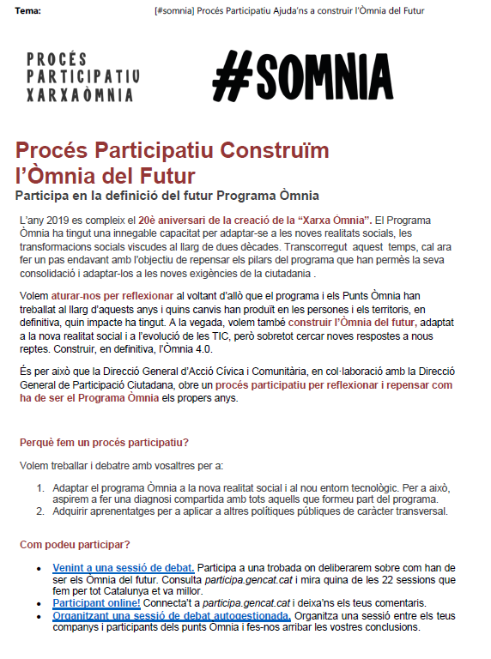
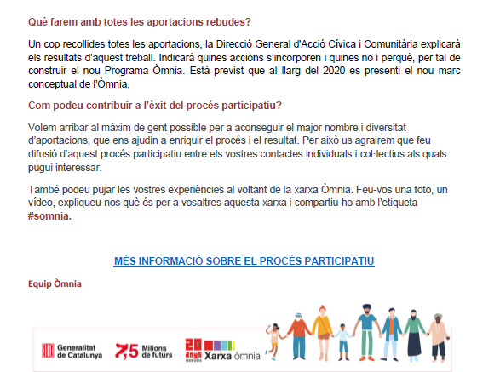
5 El Cas Xarxa Òmnia
Mailings
  Idea!
  Bústia: crea una bústia des d’on enviar tots els mails referents al procés participatiu.
  Assumpte: identifica sempre igual els mails que envies amb motiu del procés. Per exemple [Procés Participatiu Òmnia] o [Somnia]
  Llargada: No tinguis por de la llargada, sempre i quan posis títols, punts, etc. I tinguis un text estructurat.
  Botó d’acció: acaba a una “crida a l’acció” que redirigeixi a la pàgina web. Bé per informar-se del procés, apuntar-se a una sessió, etc. Canvia de pàgina d’aterratge en funció de l’objectiu del mail (pàgina d’inici del procés, pàgina d’inscripció a una sessió, etc.).
  Capçalera i signatura: personalitza-la amb la línia gràfica que hagis creat.
21
Notes:
Objectius
Escoltar i compartir què ha representat l'Òmnia per les persones i el territori.
Adaptar el programa Òmnia a la nova realitat social i al nou entorn tecnològic. Per a això, aspirem a fer una diagnosi compartida amb tots aquells que formeu part del programa.
Introduir la innovació no només tecnològica sino social. Posant en valor el capital social, la participació i les estratègies comunitàries.
Adquirir nous aprenentatges i metodologies aplicables a altres polítiques públiques de caràcter transversal.

Slide 22
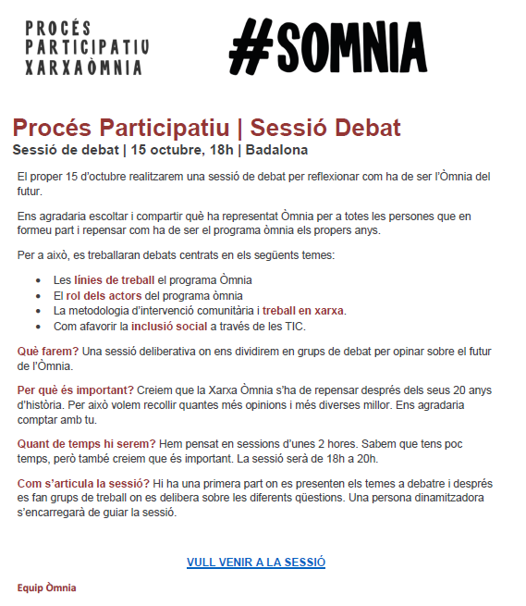

5 El Cas Xarxa Òmnia
Mailings
  Idea!
  Mails per convidar a les sessions de debat: Pensa qui vols que vingui presencialment al procés participatiu. Recorda enviar mails específics que adrecin a la web d’inscripció.
  Aprofita el correu per explicar què es farà a la sessió de debat. És probable que la gent a qui t’adrecis no sàpiga en què consisteix una sessió de debat.
22
Notes:
Objectius
Escoltar i compartir què ha representat l'Òmnia per les persones i el territori.
Adaptar el programa Òmnia a la nova realitat social i al nou entorn tecnològic. Per a això, aspirem a fer una diagnosi compartida amb tots aquells que formeu part del programa.
Introduir la innovació no només tecnològica sino social. Posant en valor el capital social, la participació i les estratègies comunitàries.
Adquirir nous aprenentatges i metodologies aplicables a altres polítiques públiques de caràcter transversal.

Slide 23
5 El Cas Xarxa Òmnia
Difusió on-line
No disposes de pressupost? Hi ha molts recursos al teu abast:
WEB
Banners o notícies:
Al web del teu Departament o Departaments involucrats en el procés participatiu.
Al web d’Acció Exterior, on recau la DG de Participació Ciutadana.
A webs d’entitats, col·legis professionals, etc. Que vulguin col·laborar en la difusió del procés.
BUTLLETINS
La Generalitat difon molts butlletins. Contacta amb els responsables perquè t’ajudin a difondre.
Aquí pots veure tots els butlletins @gencat que n’hi ha.
Butlletí de la Secretaria de Transparència i Govern Obert
XARXES SOCIALS
Al menys les del teu Departament i les de la Secretaria de Transparència.
Contacta amb la bústia de xarxes socials @Gencat perquè publiquin els processos als espais de què disposen: xarxes@gencat.cat
Involucra al teu públic
23
Notes:
Objectius
Escoltar i compartir què ha representat l'Òmnia per les persones i el territori.
Adaptar el programa Òmnia a la nova realitat social i al nou entorn tecnològic. Per a això, aspirem a fer una diagnosi compartida amb tots aquells que formeu part del programa.
Introduir la innovació no només tecnològica sino social. Posant en valor el capital social, la participació i les estratègies comunitàries.
Adquirir nous aprenentatges i metodologies aplicables a altres polítiques públiques de caràcter transversal.

Slide 24
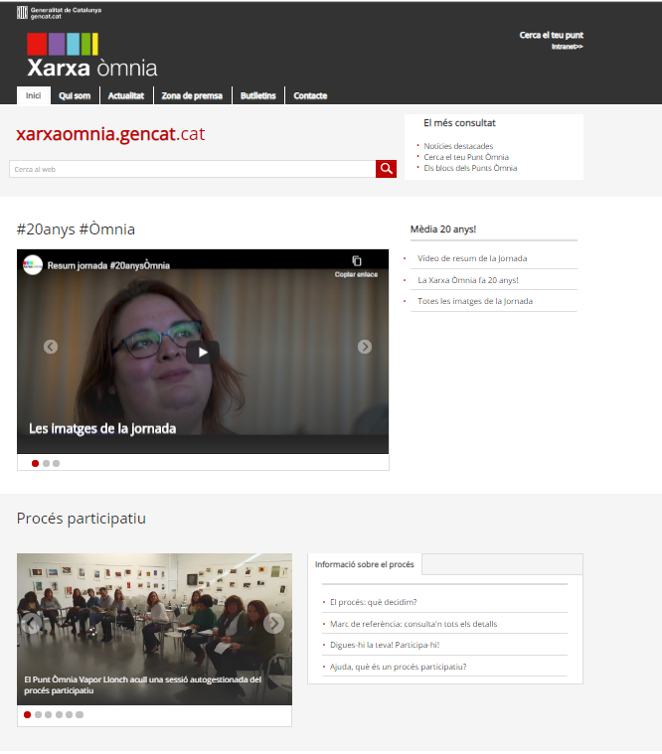
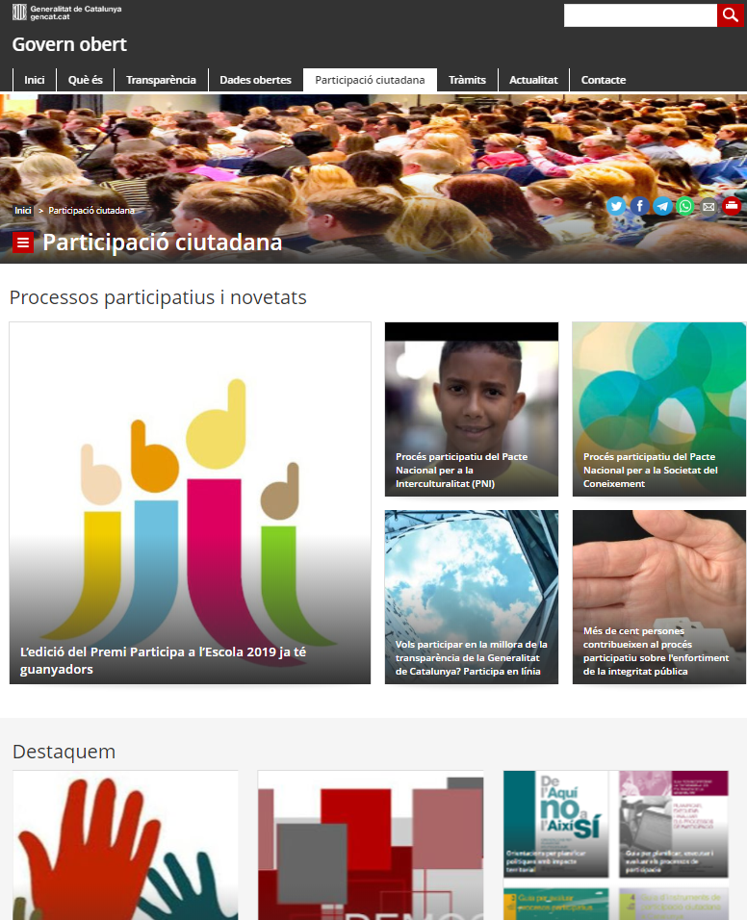
5 El Cas Xarxa Òmnia
Difusió on-line
No disposes de pressupost? Hi ha molts recursos al teu abast:
  Webs de diferents Departaments
24
Notes:
Objectius
Escoltar i compartir què ha representat l'Òmnia per les persones i el territori.
Adaptar el programa Òmnia a la nova realitat social i al nou entorn tecnològic. Per a això, aspirem a fer una diagnosi compartida amb tots aquells que formeu part del programa.
Introduir la innovació no només tecnològica sino social. Posant en valor el capital social, la participació i les estratègies comunitàries.
Adquirir nous aprenentatges i metodologies aplicables a altres polítiques públiques de caràcter transversal.

Slide 25
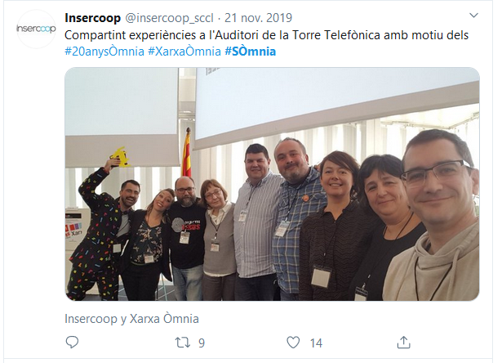
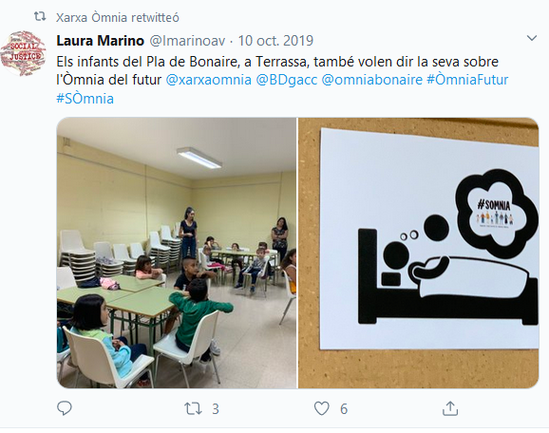
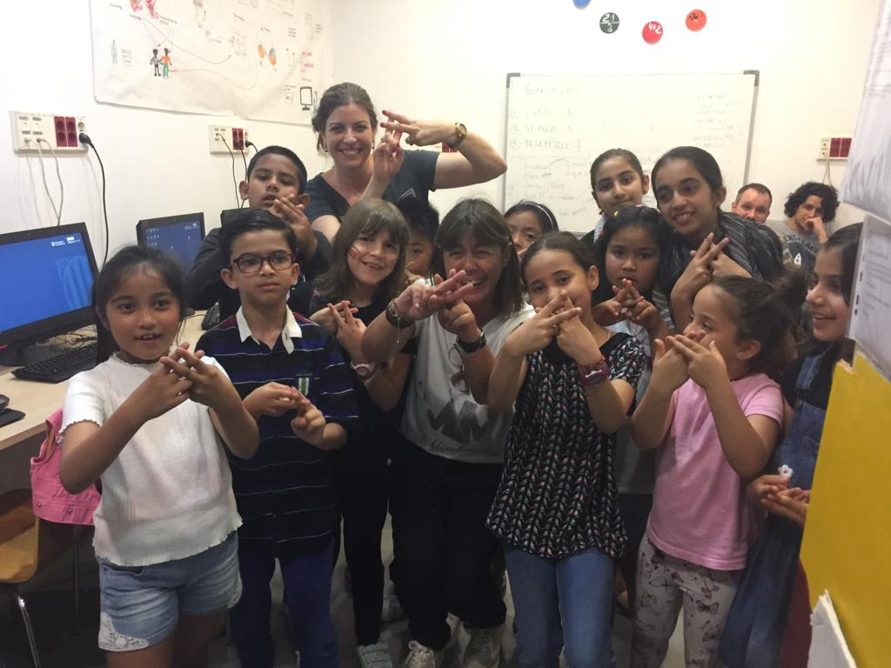
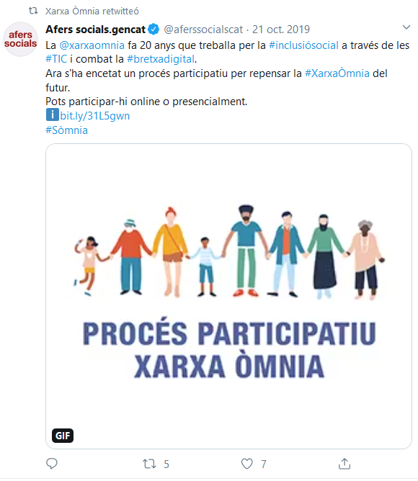
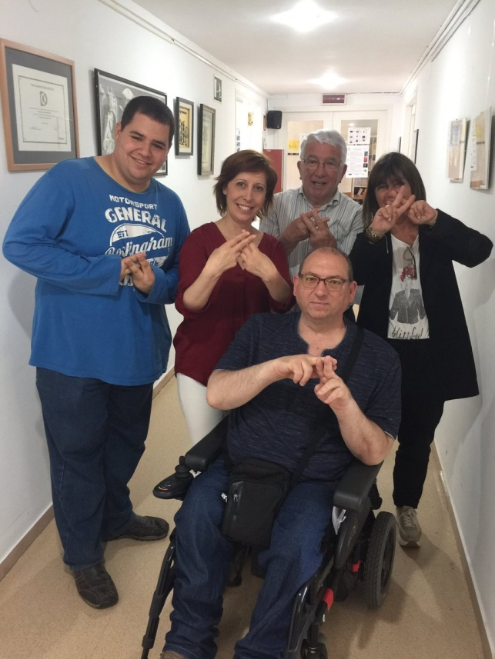
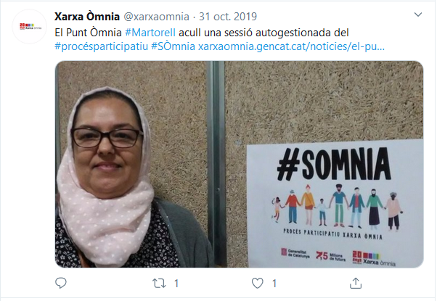
5 El Cas Xarxa Òmnia
Difusió on-line
No disposes de pressupost? Hi ha molts recursos al teu abast:
  Xarxes socials per involucrar a la gent
25
Notes:
Objectius
Escoltar i compartir què ha representat l'Òmnia per les persones i el territori.
Adaptar el programa Òmnia a la nova realitat social i al nou entorn tecnològic. Per a això, aspirem a fer una diagnosi compartida amb tots aquells que formeu part del programa.
Introduir la innovació no només tecnològica sino social. Posant en valor el capital social, la participació i les estratègies comunitàries.
Adquirir nous aprenentatges i metodologies aplicables a altres polítiques públiques de caràcter transversal.

Slide 26
5 El Cas Xarxa Òmnia
Difusió on-line
Sí disposes de pressupost?
En aquest cas, es poden fer campanyes a internet. Per això el millor és que facis un briefing (document de necessitats) sobre els públics als que vols arribar, la durada de la campanya i els diners disponibles. La DG de Difusió t’ajudarà a elaborar la campanya amb una agència externa. A DG Participació Ciutadana també et podem ajudar a definir-ho.
  Idea! No tots els anuncis de la campanya han de tenir el mateix objectiu. Pots dissenyar anuncis destinats a donar a conèixer el procés participatiu en general i d’altres amb l’únic objectiu, per exemple, de promocionar una determinada sessió presencial. En aquest cas, les pàgines d’aterratge i els textos dels banners i anuncis seran diferents. Segurament també ho seran els espais on es mostrin (no és el mateix una campanya genèrica, que es pot mostrar a tot Catalunya, que una sessió a Vic, on segurament es mostrarà a la zona de la Catalunya central).
  Et proposem que facis una taula amb Mitjà + Banner + Copy + Landing + calendari. Aquí tens una PLANTILLA per treballar les campanyes a Xarxes Socials.
26
Notes:
Objectius
Escoltar i compartir què ha representat l'Òmnia per les persones i el territori.
Adaptar el programa Òmnia a la nova realitat social i al nou entorn tecnològic. Per a això, aspirem a fer una diagnosi compartida amb tots aquells que formeu part del programa.
Introduir la innovació no només tecnològica sino social. Posant en valor el capital social, la participació i les estratègies comunitàries.
Adquirir nous aprenentatges i metodologies aplicables a altres polítiques públiques de caràcter transversal.

Slide 27
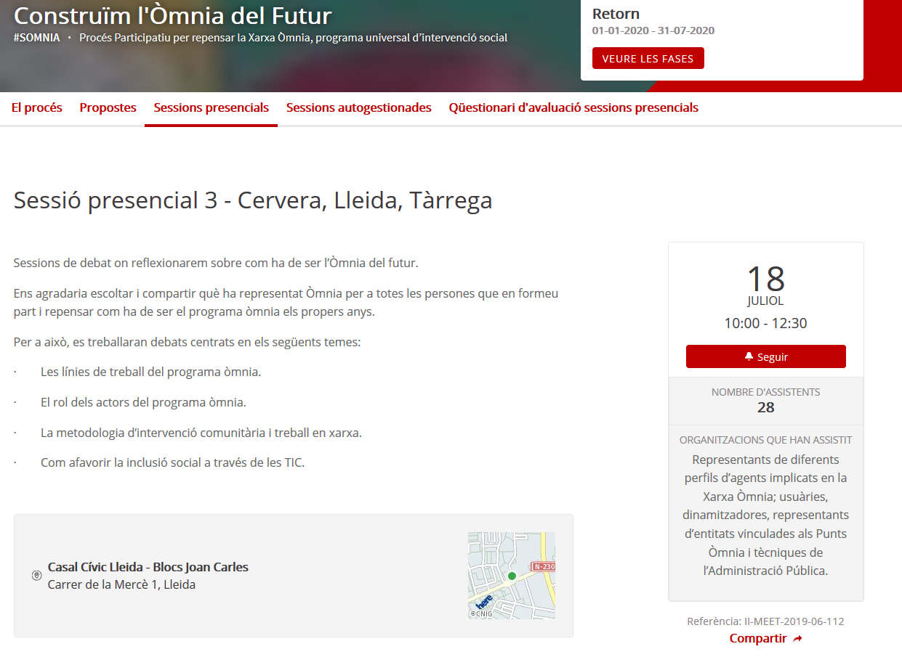
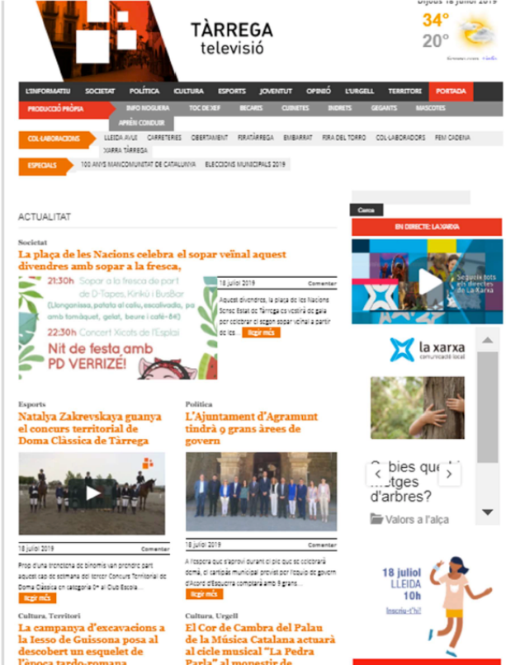
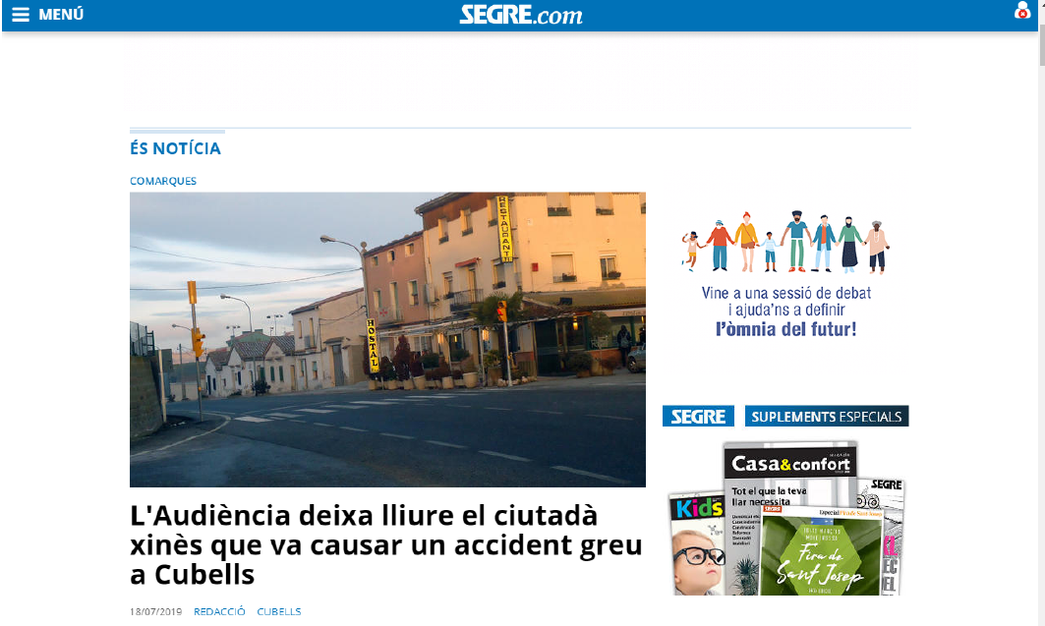
5 El Cas Xarxa Òmnia
  Landing Page de la sessió
Difusió on-line
Sí disposes de pressupost?
👉
👉
  Idea! Banners amb dates i hora concreta, segmentada a diaris locals. Pàgina d’aterratge, directament la de la sessió de Tàrrega
27
Notes:
Objectius
Escoltar i compartir què ha representat l'Òmnia per les persones i el territori.
Adaptar el programa Òmnia a la nova realitat social i al nou entorn tecnològic. Per a això, aspirem a fer una diagnosi compartida amb tots aquells que formeu part del programa.
Introduir la innovació no només tecnològica sino social. Posant en valor el capital social, la participació i les estratègies comunitàries.
Adquirir nous aprenentatges i metodologies aplicables a altres polítiques públiques de caràcter transversal.

Slide 28


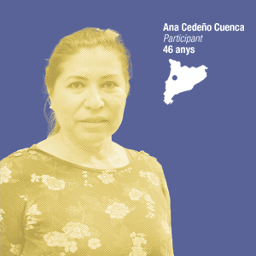




5 El Cas Xarxa Òmnia
  Gifs amb diferents tamanys i continguts per a diferents mitjans online i xarxes socials
Difusió on-line
Sí disposes de pressupost?
28
Notes:
Objectius
Escoltar i compartir què ha representat l'Òmnia per les persones i el territori.
Adaptar el programa Òmnia a la nova realitat social i al nou entorn tecnològic. Per a això, aspirem a fer una diagnosi compartida amb tots aquells que formeu part del programa.
Introduir la innovació no només tecnològica sino social. Posant en valor el capital social, la participació i les estratègies comunitàries.
Adquirir nous aprenentatges i metodologies aplicables a altres polítiques públiques de caràcter transversal.

Slide 29
5 El Cas Xarxa Òmnia
Kit de comunicació
Elabora un kit de comunicació amb els missatges i recursos gràfics de què disposis per compartir amb aquelles persones, entitats o mitjans que puguin ajudar a difondre el procés.
  Idea! Pots penjar aquest kit de comunicació amb els recursos al portal participa.gencat.cat per tal que estigui fàcilment accessible.
29
Notes:
Objectius
Escoltar i compartir què ha representat l'Òmnia per les persones i el territori.
Adaptar el programa Òmnia a la nova realitat social i al nou entorn tecnològic. Per a això, aspirem a fer una diagnosi compartida amb tots aquells que formeu part del programa.
Introduir la innovació no només tecnològica sino social. Posant en valor el capital social, la participació i les estratègies comunitàries.
Adquirir nous aprenentatges i metodologies aplicables a altres polítiques públiques de caràcter transversal.

Slide 30
5 El Cas Xarxa Òmnia
Mitjans de comunicació
Arribar als mitjans de comunicació és important.
A l’inici del procés, pots elaborar una nota de premsa per presentar el procés participatiu. També es pot fer una sessió de presentació on la persona responsable política pot intervenir i presentar-lo.
  Idea! Organitzar una roda de premsa amb presència política ajuda a donar impuls i visibilitzar el suport i voluntat política del projecte.
  Si el procés té caire territorial, pots anar al territori i organitzar diferents sessions de presentació. Igual que també pots tornar al territori per presentar els resultats del procés.
  Idea! Tens capacitat per generar continguts d’interès? Pensa en articles, entrevistes que pots oferir als mitjans de comunicació per donar visibilitat al procés participatiu i la matèria de què tracta. Els mitjans locals en moltes ocasions estan oberts a treballar temes de forma més extensa.
30
Notes:
Objectius
Escoltar i compartir què ha representat l'Òmnia per les persones i el territori.
Adaptar el programa Òmnia a la nova realitat social i al nou entorn tecnològic. Per a això, aspirem a fer una diagnosi compartida amb tots aquells que formeu part del programa.
Introduir la innovació no només tecnològica sino social. Posant en valor el capital social, la participació i les estratègies comunitàries.
Adquirir nous aprenentatges i metodologies aplicables a altres polítiques públiques de caràcter transversal.

Slide 31
5 El Cas Xarxa Òmnia – Recopilem!
Caixa d’eines
Plantilla per elaborar un Pla de Comunicació
Exemple del Pla de comunicació dels Punts Omnia
Plantilla per dur a terme les Accions de Comunicació (Atenció, hi ha vàries pestanyes a l’excel).
Plantilla per estructurar campanyes a Xarxes Socials
User Journey de la comunicació en un procés de participació
31
Notes:
Objectius
Escoltar i compartir què ha representat l'Òmnia per les persones i el territori.
Adaptar el programa Òmnia a la nova realitat social i al nou entorn tecnològic. Per a això, aspirem a fer una diagnosi compartida amb tots aquells que formeu part del programa.
Introduir la innovació no només tecnològica sino social. Posant en valor el capital social, la participació i les estratègies comunitàries.
Adquirir nous aprenentatges i metodologies aplicables a altres polítiques públiques de caràcter transversal.

Slide 32
www.participagencat.cat participagencat@gencat.cat

